Slide 1
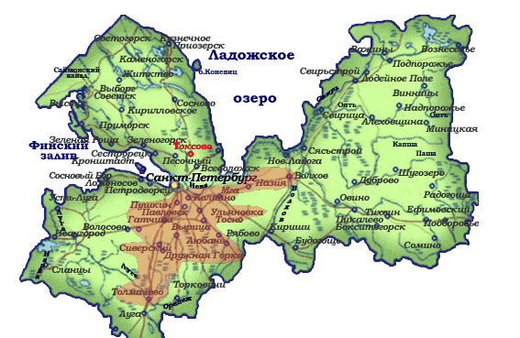
«Малая родина, тот уголок, ближе которого нет»
Мира не узнаешь,
не зная края своего

Slide 2
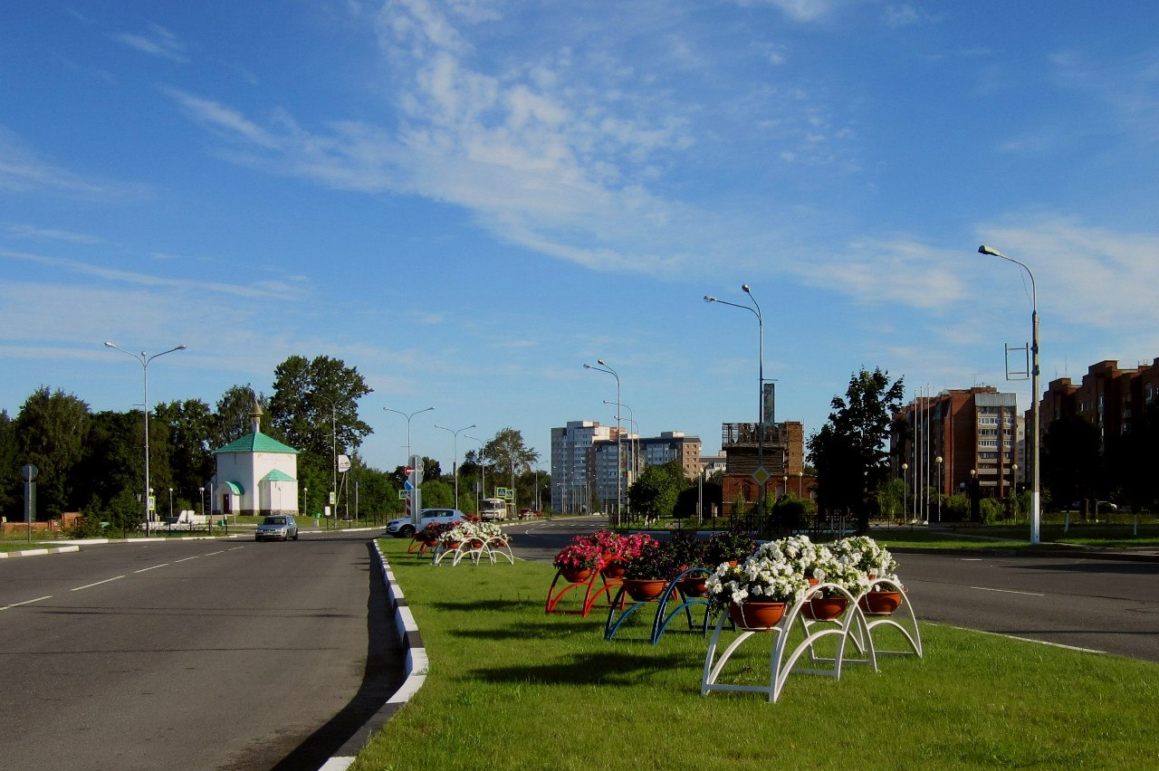
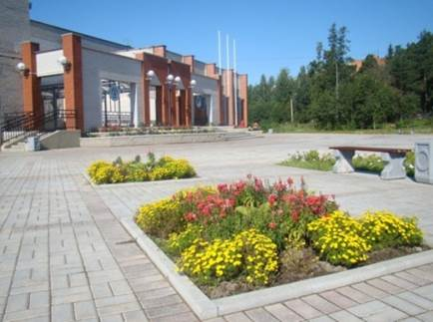
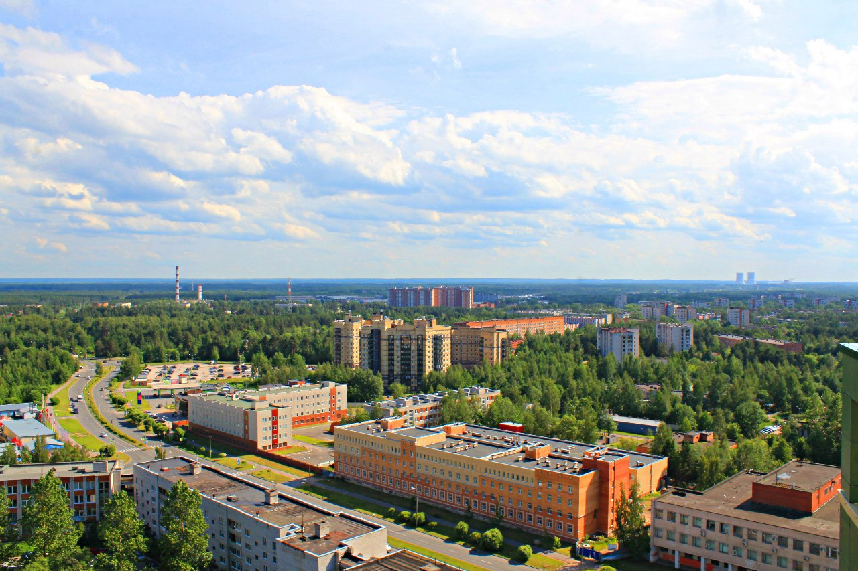
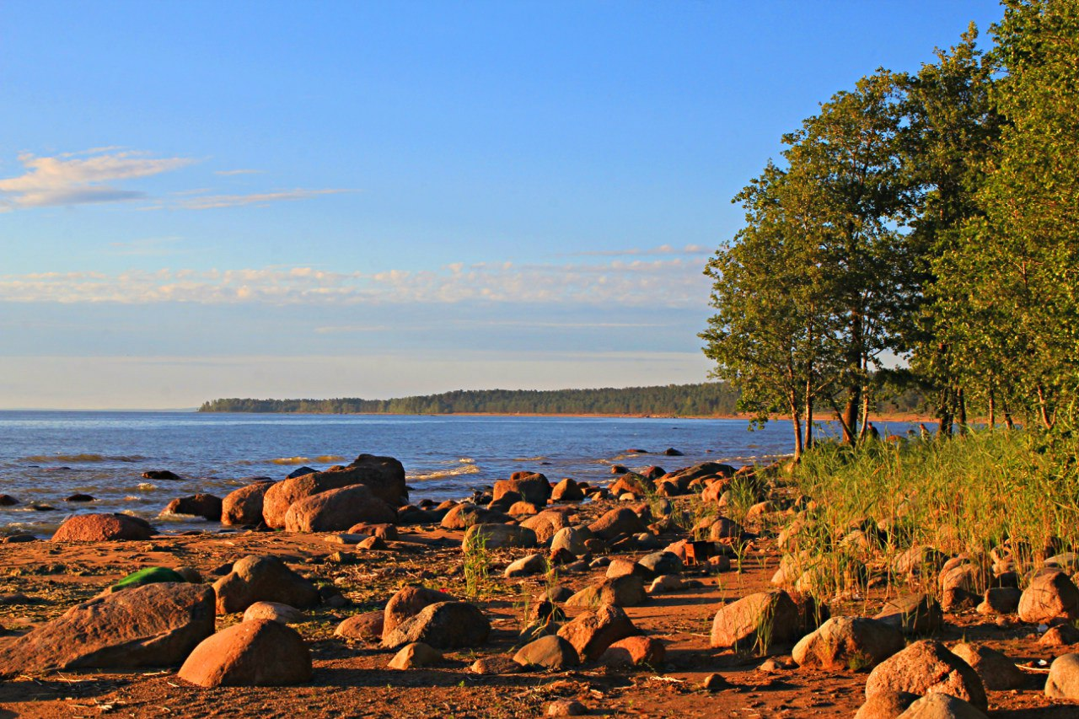
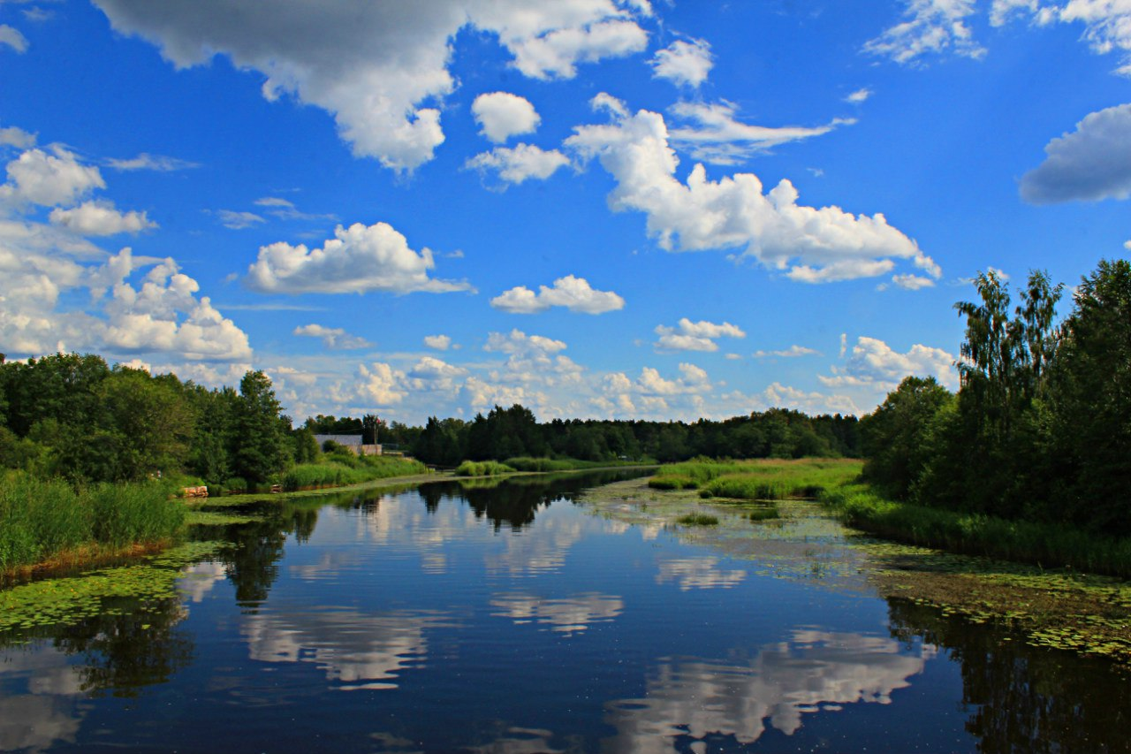
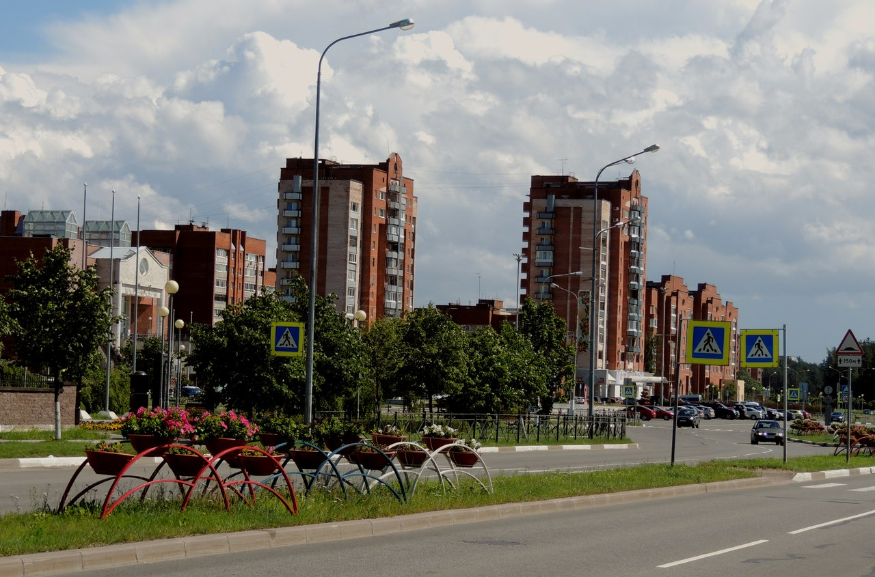
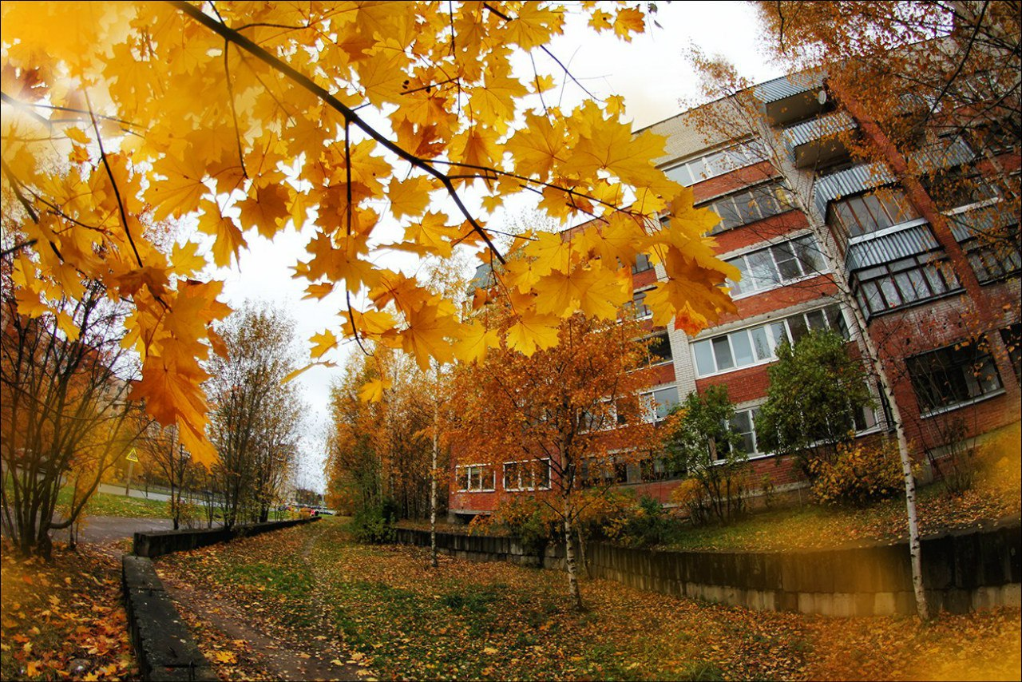
Что может быть милей бесценного родного края?
Н. Языков

Slide 3
«Собрали с Союза по сосенке и организовали Сосновый Бор»

Slide 4
Знакомы ли тебе какие-нибудь традиции, обряды, верования коренных народов Ленинградской области?

Slide 5
Цель:
расширить знания учащихся
о коренных народностях
ленинградской области,
познакомить с их культурой,
традициями, обрядами, воспитать
чувства любви и гордости за свою малую родину.

Slide 6
Вепсы
Ижоры
Тихвинские
карелы
Ингерманландские
финны
Водь

Slide 7
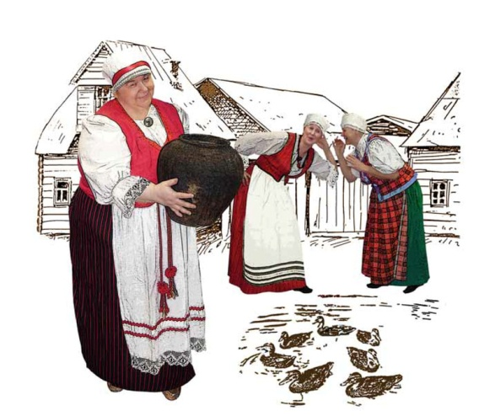
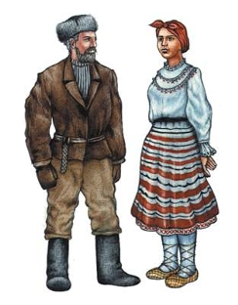
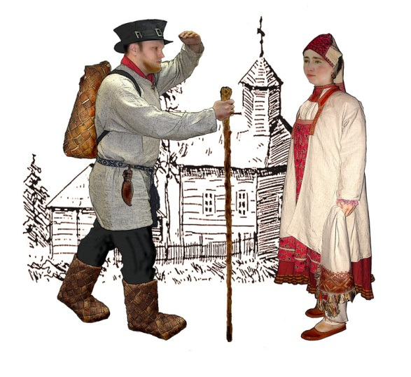
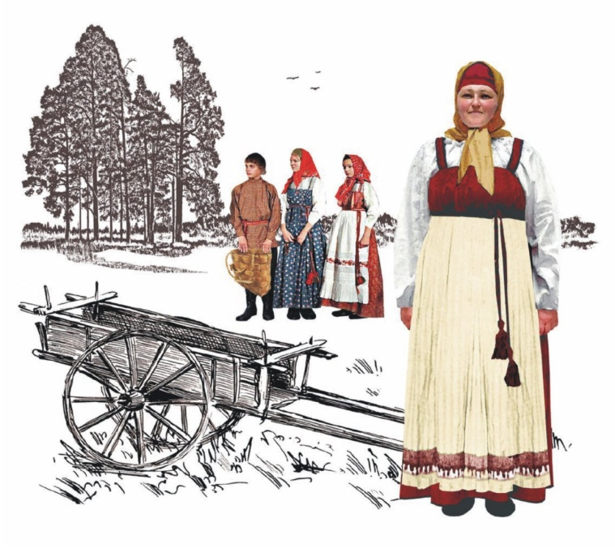
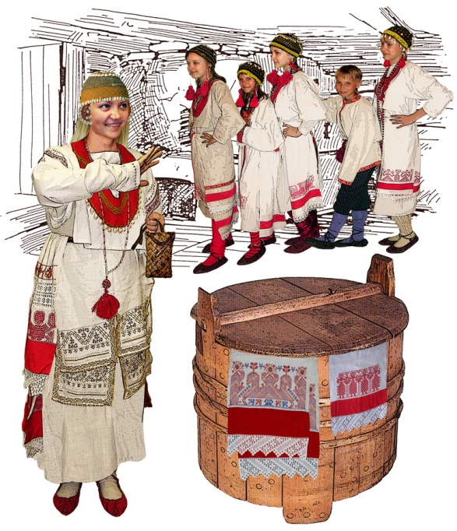
Численность на 2010 год
Ингерманландские финны
4 366 чел.
Вепсы
1380 чел.
Ижоры
169 чел.
Тихвинские карелы
400 чел.
Водь
33 чел.

Slide 8
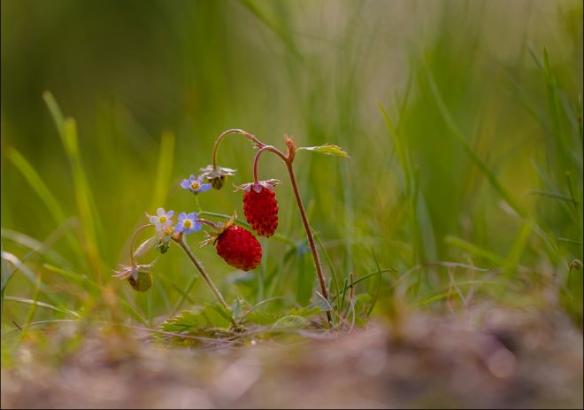
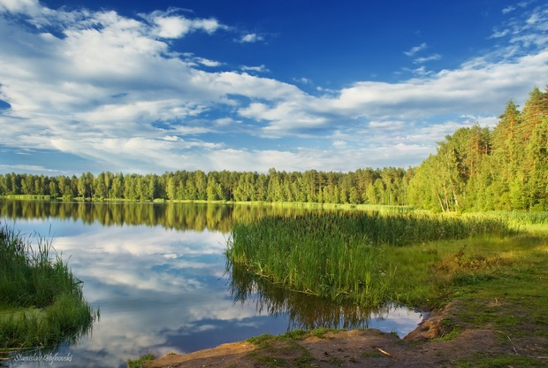
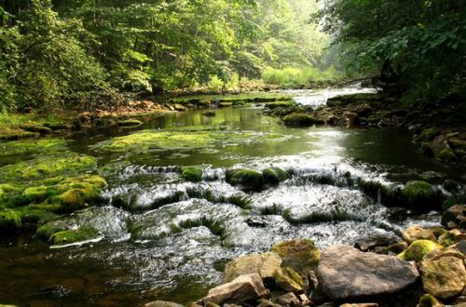
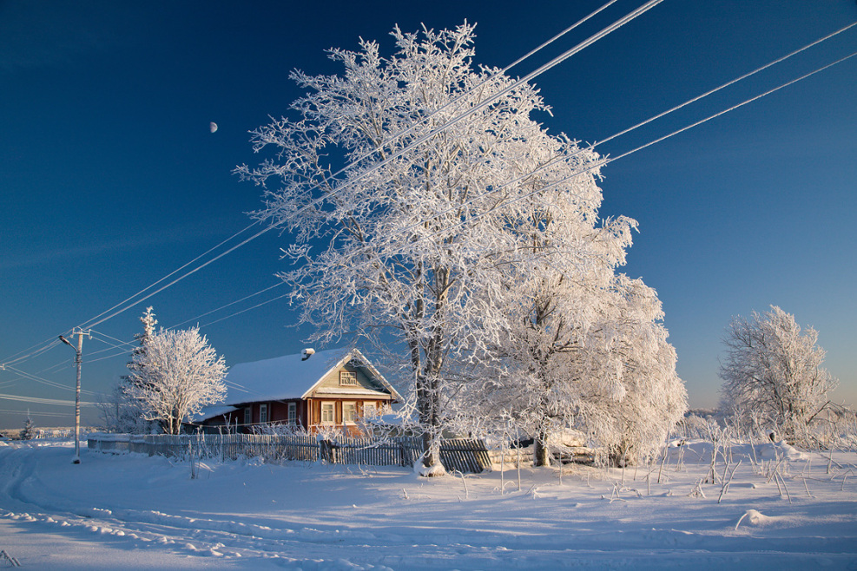
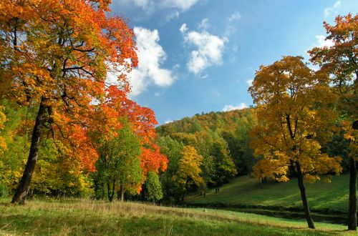
«Край родной — как земляничка»

